Slide 1
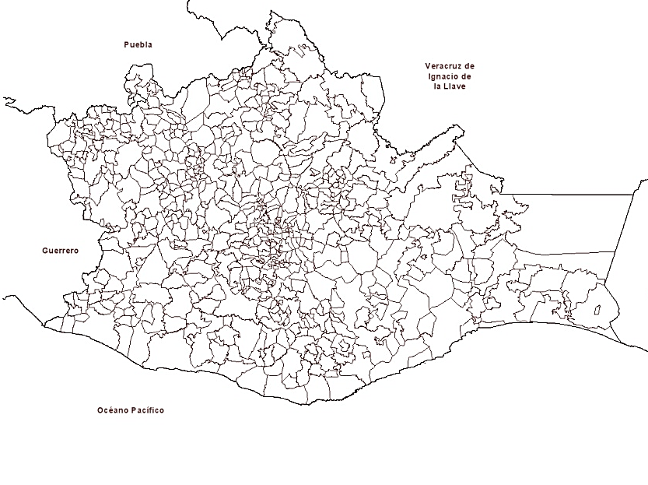
Orientación de la Inversión Pública Autorizado
3er Trimestre 2023
32.17 %
Educación, cultura y deporte
31.58 %
Carreteras, caminos y puentes
12.80 %
Vivienda y urbanización
10.33 %
Desarrollo Agropecuario, Forestal Y Acuícola
3.20 %
Electrificación
2.90 %
Protección Civil, Seguridad, Justicia y Finanzas Públicas
2.72 %
Salud y Asistencia Social
2.82 %
Agua Potable, Alcantarillado y Saneamiento
1.48 %
Desarrollo Económico y Turístico
01
18 de Octubre de 2023

Slide 2
Orientación de la Inversión Pública Autorizado
Acumulado al 3er Trimestre 2023
19.77 %
Carreteras, caminos y puentes
19.75 %
Educación, cultura y deporte
18.37 %
Desarrollo Agropecuario, Forestal Y Acuícola
12.49 %
Protección Civil, Seguridad, Justicia y Finanzas Públicas
10.09 %
Vivienda y urbanización
6.87 %
Agua Potable, Alcantarillado y Saneamiento
6.23 %
Salud y Asistencia Social
4.40 %
Desarrollo Económico y Turístico
2.03 %
Electrificación
02
18 de Octubre de 2023

